Slide 1
תורשה
מ־DNA לחלבון
נושאי השיעור
שלבי יצירת חלבונים בתא – תעתוק ותרגום
המולקולה המתווכת –RNA
תהליך התעתוק
עיבוד ה-RNA (תהליך השחבור)
תהליך התרגום
הקוד הגנטי
מ־DNA לחלבון: תרגול נוסף
מצגת מקדימה
מבנה ה־DNA ושכפולו

Slide 2
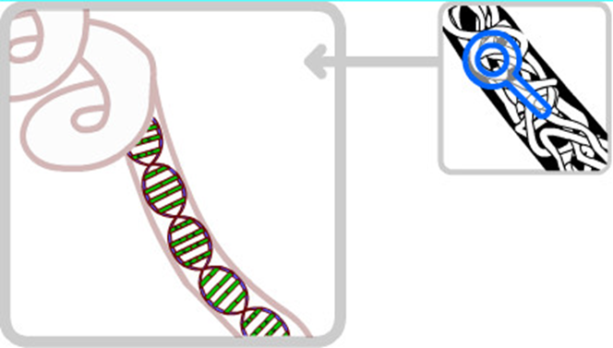
המידע הגנטי קובע את התכונות דרך קביעת סוג החלבונים הנוצרים בתאים
במצגת הקודמת הכרנו את מבנה ה־DNA וכיצד הוא מאורגן בכרומוזומים.
למדנו שלאורך ה-DNA יש קטעים הקרויים גנים ובהם מצוי המידע הגנטי הקובע את תכונות התאים ותפקודם, ולכן גם את תכונות היצור השלם.
איך הם עושים זאת?
דרך קביעת סוג החלבונים הנוצרים בתאים.

Slide 3
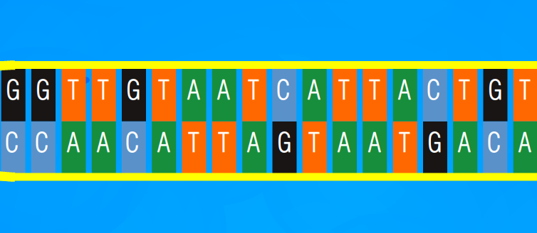
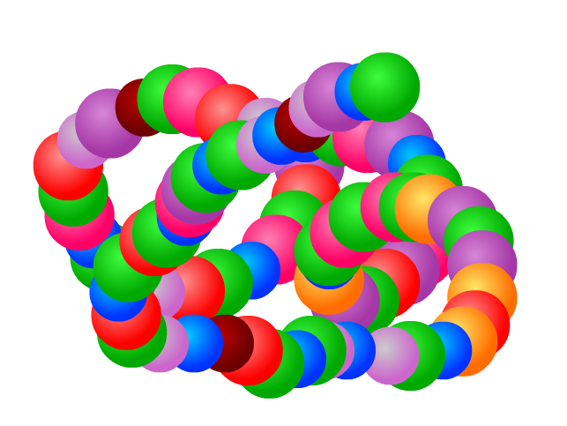
המידע הגנטי קובע את התכונות דרך קביעת סוג החלבונים הנוצרים בתאים
DNA
בגנים המצויים ב-DNA יש את המידע ליצירת החלבונים. מידע זה מוצפן במעין שפה הנקראת הקוד הגנטי (או הצופן הגנטי), אפשר לראות את ה־DNA כספר הוראות ליצירת חלבונים.
חלבונים
לחלבונים יש תפקיד מפתח בתאים.
בקבוצת החלבונים כלולים גם אנזימים.
תכונות
האנזימים מזרזים את כל התהליכים הכימיים המתרחשים בתאים
ובכללם בניית כל רכיבי הגוף שאינם חלבונים.
תוצאות פעילות האנזימים (וחלבונים אחרים) מתבטאות בתכונות שלנו.

Slide 4
המידע הגנטי קובע את התכונות דרך קביעת סוג החלבונים הנוצרים בתאים: קביעת צבע העיניים
ב-DNA מצוי מידע הקובע את צבע העיניים
DNA
על פי המידע הזה נוצר בתאי קשתית העיניים חלבון
שהוא אנזים שמזרז את תהליך יצירת המלנין (חומר בצבע חום)
חלבון
בתאי הקשתית נוצר מלנין, ולכן הקשתית נראית
חומה - משמע, לאדם יש עיניים חומות
תכונה

Slide 5
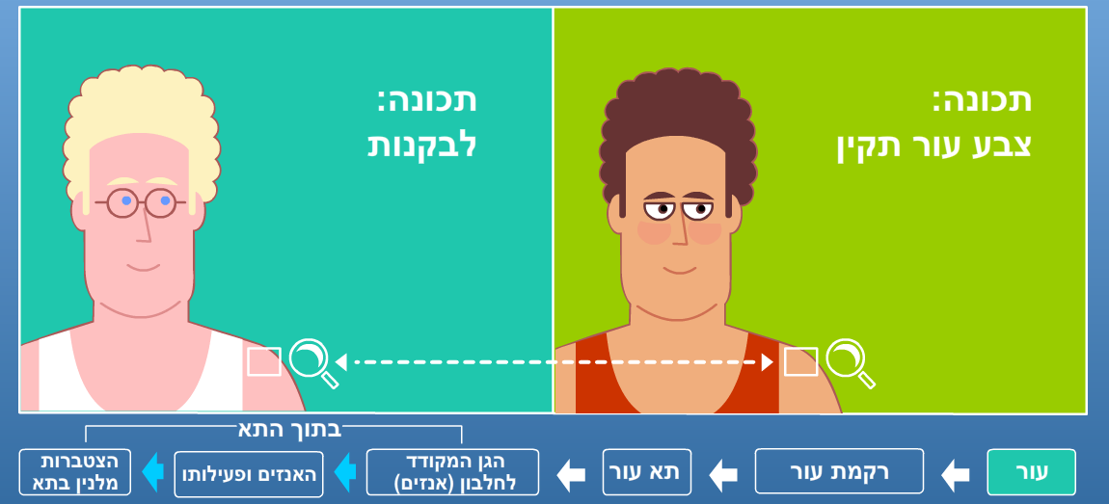
המידע הגנטי קובע את התכונות דרך קביעת סוג החלבונים הנוצרים בתאים: סימולציה
בסימולציה מתואר הקשר בין הגן המקודד לאנזים המייצר מלנין ובין תכונת צבע העור.
ליקוי בגן (מוטציה) עלול לגרום ללבקנות. גם במצגת "מוטציות" יש קישור לסימולציה זו.
במצגת זו נעסוק בתהליך יצירת החלבונים בתא על פי המידע בגנים.

Slide 6
כיצד המידע ב־DNA קובע את סוג החלבון הנוצר? – הצופן הגנטי
מולקולות החלבונים הן שרשראות ארוכות מורכבות מחוליות־חוליות של חומצות אמיניות.
כל החלבונים בגוף הם צירופים של 20 סוגי חומצות אמיניות בלבד!
החלבונים נבדלים אלו מאלו בטיפוסי החומצות האמיניות המרכיבים אותם, במספרן ובסדר שלהן.
כיצד המידע ב־DNA קובע את רצף החומצות האמיניות בחלבון?

Slide 7
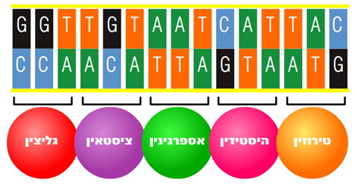
כיצד המידע ב־DNA קובע את סוג החלבון הנוצר? – הצופן הגנטי
ל-DNA יש מבנה דו-גדילי דמוי סולם. "שלבי הסולם" מורכבים מן הבסיסים החנקניים
A, T, C ו־G.
רצף הבסיסים הוא ה"שפה" שהגנים כותבים בה. ארבעת הבסיסים הם ה"אותיות" של שפה זו.
רצף של שלושה בסיסים (הנקרא קודון) לאורך אחד הגדילים של ה־DNA מהווה "מילה"
הקובעת חומצה אמינית אחת בחלבון.
רצף השלָשות בגן ב־DNA, קובע את רצף החומצות האמיניות בחלבון כולו.
מערכת ההתאמה בין כל שלָשת בסיסים ב־DNA, לבין כל אחת מ־20 החומצות האמיניות הקיימות בטבע, נקראת הקוד הגנטי (או הצופן הגנטי).

Slide 8
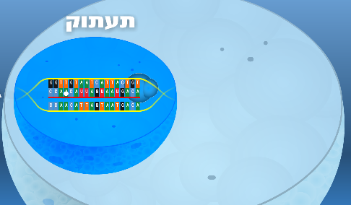
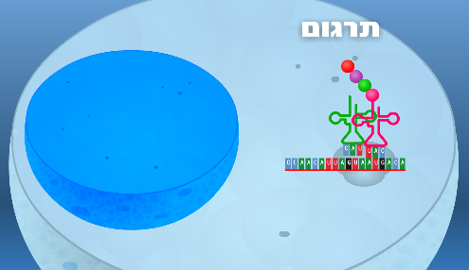
שלבי תהליך יצירת חלבונים בתא: תעתוק ותרגום
המידע ליצירת החלבונים נמצא בגרעין (ב־DNA), ואילו יצירת החלבונים מתרחשת בריבוזומים המצויים בציטופלסמה. מכאן נובעת המסקנה שהמידע המוצפן ב־DNA שבגרעין עובר אל הציטופלסמה, ושם הוא מתבטא ביצירת חלבונים. תהליך יצירת החלבונים כולל שני שלבים עיקריים:
תעתוק
המידע התורשתי המוצפן ב־ DNA
(כלומר סדר שלָשות הבסיסים = הקודונים),
מועתק למולקולה מתווכת הנקראת
RNA-שליח ((mRNA, ולכן תהליך זה נקרא תִּעתוק.
תרגום
ה־RNA עובר תהליך של עיבוד (נדון בתהליך זה בהמשך), יוצא לציטופלסמה ונקשר לריבוזום,
והמידע המוצפן בו מתורגם לחלבון.
תהליך זה נקרא תִּרגום, מכיוון שבתהליך זה מתורגם
מידע משפת הבסיסים (ב-mRNA)
לשפת החומצות האמיניות בחלבון.

Slide 9
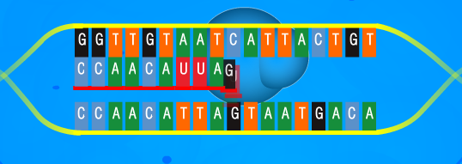
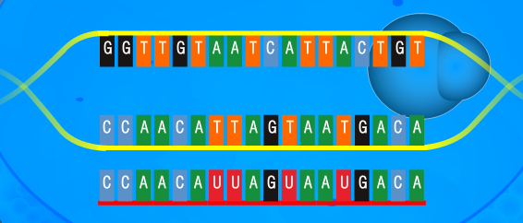
תהליך התעתוק
תהליך התעתוק המתרחש בגרעין הוא תהליך בניית מולקולת mRNA על פי רצף הבסיסים באחד מגדילי ה-DNA.
שלבי התעתוק:
שני גדילי ה-DNA באזור הגן נפרדים זה מזה,
על אחד הגדילים נבנית מולקולה של RNA
בעזרת אנזים מיוחד. האנזים בונה את המולקולה בעזרת הוספת נוקליאוטידים בעלי בסיסים
משלימים לבסיסים בגדיל ה-DNA:
מול A נקשר בסיס הנקרא U, מול T נקשר A
מול C נקשר G ולהפך.
כך נוצרת על גדיל ה-DNA מולקולתRNA ,
שבה מועתק המידע על סדר הבסיסים
הנמצא ב-DNA.
בתום התעתוק מולקולת ה-RNA שנוצרה מתנתקת מה-DNA, עוברת תהליך עיבוד (שנעסוק בו בהמשך), עוברת לציטופלסמה ונקשרת לריבוזום, ובו חל השלב השני ביצירת החלבונים, הנקרא תרגום. (שני גדילי ה-DNA מתחברים מחדש).
9

Slide 10
איך האנזים RNA פולימראז "יודע" היכן להתחיל את התרגום?
לפני כל קטע DNA שמתועתק, נמצא רצף של כמה עשרות בסיסים לפחות, המסמן מהו המקום לתחילת התעתוק. רצף זה נקרא אתר מקדם (באנגלית: Promoter). האנזים RNA פולימראז נקשר לאתר הזה.
הרחבה: בקשר בין האנזים לאתר מעורבים עוד חלבונים שנקראים גורמי תעתוק.
אחד מחלבונים אלו הוא האנזים DNA הליקאז, שגורם להפרדת קשרי המימן בין הבסיסים
ולהפרדות שני גדילי ה־DNA – דבר המאפשר את התעתוק.
האנזים RNA פולימראז
האתר המקדם נמצא לפני
רצף הבסיסים שעובר תעתוק
רצף הבסיסים שעובר תעתוק הכולל את הקודונים ליצירת חלבון, עם האזורים של בקרת התעתוק הצמודים אליו (הכוללים את האתר המקדם) נקרא גֵּן.
נעסוק ביתר פירוט בגן ובבקרת התעתוק במצגת: בקרה על ביטוי גנים.
10

Slide 11
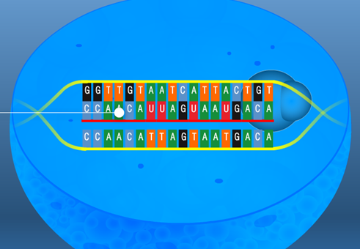
סימולציה: מ-DNA לחלבון
צפו בסימולציה בתהליך התעתוק:
תהליך התעתוק
http://www.sumanasinc.com/webcontent/animations/content/lifecyclemrna.html
11

Slide 12
שאלה 1: תהליך התעתוק
שאלה 1:
בציור מתואר סדר הבסיסים בקטעDNA מסוים.
כתבו את רצף הבסיסים של מולקולתRNA שליח שתיווצר על גבי גדיל א'.
גדיל ב' A T C A G G
mRNA
גדיל א' T A G T C C

Slide 13
תשובה
שאלה 1:
בציור מתואר סדר הבסיסים בקטע DNA מסוים.
כתבו את רצף הבסיסים של מולקולת RNA שליח שתיווצר על גבי גדיל א'.
גדיל ב' A T C A G G
mRNA A U C A G G
גדיל א' T A G T C C

Slide 14
שאלה 2: ההבדלים במבנה ה־RNA וה־DNA
שאלה 2:
ה־RNA הוא סוג של חומצת גרעין. כמו ה־DNA, גם הוא מורכב מנוקלאוטידים.
סכמו את ההבדלים בין מבנה ה־RNA למבנה ה־DNA בעזרת מילוי הטבלה:
DNA
RNA
 | DNA | RNA
דו־גדילי ("סולם")/ חד־גדילי ("חצי סולם")
מורכב מן הנוקלאוטידים: (בחרו את הנכונים) A C G T U
* בהמשך נדון בהבדל במבנה הסוכר המצוי בנוקליאוטידים המרכיבים את מולקולות ה-DNA וה-RNA.

Slide 15
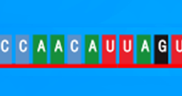
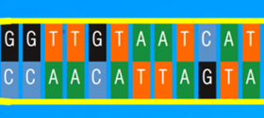
תשובה
שאלה 2:
ה־RNA הוא סוג של חומצת גרעין. כמו ה־DNA, גם הוא מורכב מנוקלאוטידים.
סכמו את ההבדלים בין מבנה ה־RNA למבנה ה־DNA בעזרת מילוי הטבלה:
RNA
DNA
 | DNA | RNA
דו־גדילי ("סולם")/ חד־גדילי ("חצי סולם") | דו-גדילי | חד-גדילי
מורכב מן הנוקלאוטידים: (בחרו את הנכונים) A C G T U | A C G T | A C G U

Slide 16
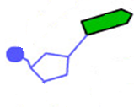
ההבדלים במבנה בין ה-DNA ל-RNA: סיכום
RNA
DNA
דו-גדילי | חד-גדילי
A C G T | A C G U
עוד הבדל: הסוכר בנוקלאוטידים המרכיבים את ה־RNA שונה מעט מן הסוכר בנוקלאוטידים
המרכיבים את ה־DNA (הוא מכיל עוד אטום חמצן). ההבדל בין הסוכרים הוא המקור להבדל
בין שמות החומרים.
בסיס
חנקני
CH₂OH
CH₂OH
O
O
OH
OH
C
H
H
C
C
H
H
C
H
C
C
H
H
C
C
H
ריבוז
(סוכר)
OH
OH
OH
H
ריבוז ב־RNA
דיאוקסי־ריבוז ב־ DNA
RNA= Ribo-Nucleic Acid
DNA=Deoxyribo-Nucleic Acid
חומצת גרעין

Slide 17
תהליך עיבוד ה־RNA
מולקולת RNA המורכבת על פי ה־DNA בתהליך התעתוק עוברת תהליך עיבוד לפני שהיא עוברת לציטופלסמה.
העיבוד כולל השמטה של קטעים. ההשמטה נעשית בתהליך הנקרא שחבור. במהלך השחבור מורחקים מן המולקולה קטעים הנקראים אינטרונים. הקטעים הנותרים, הנקראים אקסונים, מתחברים ויוצרים את מולקולת ה־RNA-שליח הסופית, שאורכה קצר בהרבה ממולקולת
ה־RNA המקורית שנוצרה בתהליך התעתוק. מולקולה זו עוברת לציטופלסמה דרך פתחים בקרום הגרעין. בכל אחד מן הגנים של האדם יש בממוצע 7 אקסונים.
התרשים הבא מתאר תהליך שחבור:
תהליך העיבוד כולל גם הוספה של מספר קטן של בסיסים בתחילת המולקולה ובסופה.
בתאים פרוקריוטים אין תהליך עיבוד, ה־mRNA שנוצר בתעתוק עובר ישירות לריבוזום.
בפרוקריוטים (שאין להם גרעין) תהליך התעתוק מתרחש אף הוא בציטופלסמה, כמו תהליך התרגום.
הרחבה: שחבור חלופי
לעתים בתאים שונים או במצבים שונים, אקסונים שונים מצורפים, ואף ייתכן שאינטרון בצירוף אחד יכול להיות
אקסון בצירוף אחר. בעקבות זאת, מתאפשרת יצירת כמה מולקולות RNAשליח, מאותו RNA ראשוני
התוצאה: נוצרים חלבונים שונים מאותו הגן. תופעה זו נקראת שחבור חלופי.
אקסון
אינטרון
אקסון
קטע RNA ראשוני
לאחר התעתוק
אקסון
אינטרון
אקסון
חיתוך והסרה של קטעים (אינטרונים)
אקסון
אקסון
האקסונים מתחברים
ומתקבל ה־mRNA הסופי

Slide 18
שאלה 3: ביצוע "שיחבור"
שאלה 3:
בתרשים מתוארת מולקולת RNA לאחר התעתוק. "שחברו" אותה.
קטע RNA לאחר התעתוק
אקסון
אינטרון
אקסון
אינטרון
אקסון

Slide 19
תשובה
שאלה 3:
בתרשים מתוארת מולקולת RNA לאחר התעתוק. "שחברו" אותה.
קטע RNA לאחר התעתוק
אקסון
אינטרון
אקסון
אינטרון
אקסון
אקסון
אינטרון
אקסון
אינטרון
אקסון
האינטרונים נחתכים
אקסון
אקסון
אקסון
האקסונים מתחברים

Slide 20
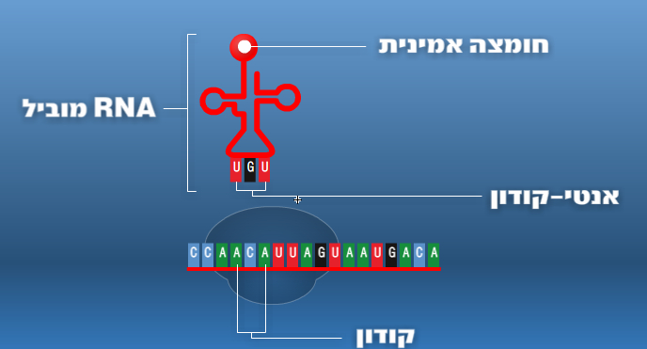
מולקולות RNA מוליך משתתפות בתהליך התרגום
תהליך התרגום הוא תהליך יצירת חלבון בריבוזומים על פי ה־RNA שליח.
התהליך נקרא תרגום, שכן, בתהליך זה מידע משפת הבסיסים (A U C (G מתורגם לשפת החומצות האמיניות.
בתהליך התרגום משתתפות עוד מולקולות RNA הנקראות RNA-מוביל (tRNA).
מולקולותRNA -מוביל קשורות בצדן האחד לחומצה אמינית, ובצדן האחר יש להן שלָשת בסיסים (הנקראת אנטי-קודון) המסוגלת להתחבר לשלָשת בסיסים משלימה לה במולקולת RNA-שליח (הנקראת קודון), וכך להביא את החומצות האמיניות הנדרשות לבניית החלבון.
ה־RNA-מוביל מתפקד בתור "מתורגמן" בתהליך התרגום: מצדו האחד הוא "מבין" את שפת החומצות האמיניות, ומצדו האחר הוא "מבין" את שפת הבסיסים.
יש בתא סוגים שונים של מולקולת RNA-מוביל, הנבדלות זו מזו באנטי־קודונים.
כל אחת מהן קושרת חומצה אמינית אחת, מבין עשרים החומצות האמיניות הקיימות בתא.

Slide 21
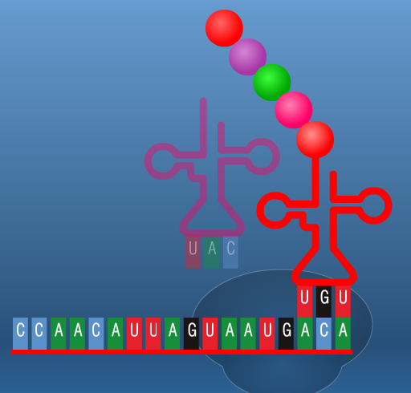
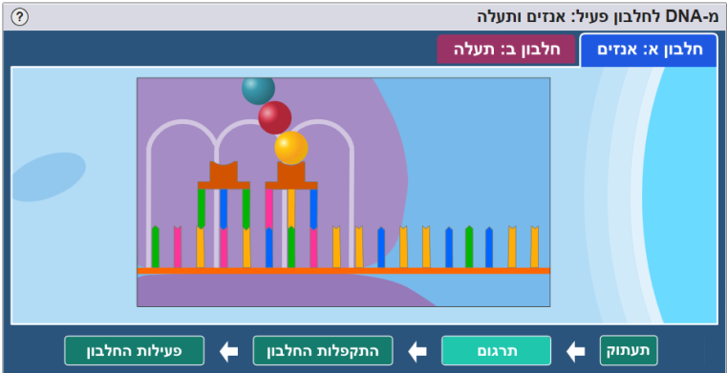
סימולציה: מ-DNA לחלבון
צפו בסימולציה בתהליך התרגום:
שיעתוק ותרגום
http://highered.mcgraw-hill.com/sites/0072437316/student_view0/chapter15/animations.html
מולקולת RNA המורכבת על פי ה-DNA בתהליך התעתוק, בדרך כלל עוברת תהליך עיבוד לפני שהיא עוברת לציטופלסמה. בסימולציה מתוארים רק תהליכי התעתוק והתרגום.
הסימולציה: "מ-DNA לחלבון פעיל: אנזים ותעלה" מתארת יצירת חלבון בתהליך תעתוק ותרגום, התקפלות החלבון ופעילותו.
21

Slide 22
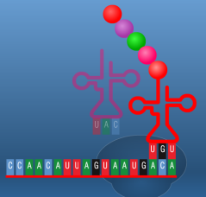
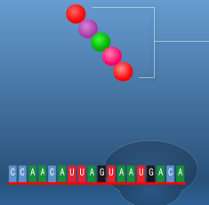
תהליך התרגום
שלבי תהליך התרגום: (בתמונות הבאות מתוארת בניית שרשרת חומצות אמיניות קצרה באורך 5 חומצות אמיניות בלבד. אורך חלבון ממוצע מגיע עד מאות ואפילו אלפי חומצות אמיניות).
1.מולקולת ה-RNA-שליח שהגיעה
מהגרעין נקשרת לריבוזום
2. מולקולת RNA-מוביל בעלת
האנטי-קודון המתאים מתחברת
לקודון ב- RNA-שליח
3. עוד מולקולת RNA-מוביל מתחברת לקודון הבא ב-RNA-שליח, ואז נוצר קשר בין החומצה האמינית הראשונה לבאה אחריה. החומצה האמינית הראשונה ניתקת מה-RNA-מוביל שלה. בהמשך, ה-RNA-מוביל שהשתחרר מהחומצה האמינית שלו ניתק מה-RNA-שליח
4. הריבוזום נע על גבי ה-RNA-שליח,
ומולקולות RNA-מוביל נוספות
מתחברות לקודונים הבאים והתהליך
חוזר על עצמו, וכך מצטרפות חומצות
אמיניות זו לזו ליצירת שרשרת
5. הריבוזום מסיים את תרגום
ה-RNA-שליח. שרשרת
החומצות האמיניות שנוצרה
ניתקת מהריבוזום,
6. בהמשך, גם הRNA--שליח ניתק
מהריבוזום.
22

Slide 23
עוד על תהליך התרגום
סימני פיסוק בתהליך התרגום
התחלת התרגום: נעשית מן הקודון AUG המקודד לחומצה האמינית מתיונין. זו החומצה הראשונה בכל החלבונים הנוצרים. (בכמחצית מהחלבונים היא מוּסרת לאחר התרגום).
הפסקת התרגום: התרגום נפסק כאשר הריבוזום מגיע לקודון שאינו מקודד לחומצה אמינית אלא מורה על הפסקת התרגום. יש כמה קודוני הפסקת תרגום.
משך התרגום
למרות מורכבות תהליך התרגום, הוא נמשך זמן קצר: הרכבת חלבון שאורכו 400 חומצות אמיניות, נמשכת כ־20 שניות!
השקעת אנרגיה
התהליך דורש השקעת אנרגיה שמקורה בפירוק ATP.
ה־RNA-שליח מתורגם כמה פעמים, על ידי כמה ריבוזומים, בזה אחר זה, ואחר כך הוא מתפרק עקב כך, נוצרות כמה מולקולות חלבון זהות. מספר הפעמים של תרגום של אותו RNA-שליח נקבע על פי צורכי התא, והוא נתון לתהליכי בקרה קפדניים.

Slide 24
הריבוזום – התאמה בין מבנה לתפקוד
הריבוזום עשוי לשמש דוגמה לקשר בין מבנה לתפקוד: לרוחב הריבוזום יש מעין חריץ המתאים למולקולת ה־-RNAשליח ((mRNA, כמו כן, יש בו אתרים לקשירת מולקולות
ה־-RNAמוביל (tRNA).
הריבוזום מקנה את היציבות הנדרשת לקשר הנוצר בין ה־RNA-שליח, ל־RNA-מוביל. יציבות זו הכרחית לקיום תהליך התרגום.
אתרי קישור למולקולות
RNA-מוביל
מקום קישור מולקולת RNA-שליח

Slide 25
שאלה 4: תהליך התרגום
שאלה 4:
רשמו את האנטי-קודונים של מולקולות ה-RNA-מוביל שתתקשרנה למולקולת
ה-RNA-שליח הבאה:
AAU
GCA
ACC
RNA-שליח
25

Slide 26
תשובה
שאלה 4:
רשמו את האנטי-קודונים של מולקולות ה-RNA-מוביל שתתקשרנה למולקולת
ה-RNA–שליח הבאה:
UUA
CGU
UGG
AAU
GCA
ACC
RNA-שליח
26

Slide 27
שאלה 5: תהליך התעתוק ותהליך התרגום
שאלה 5:
לפניכם רצף הבסיסים בקטע כלשהו ב־DNA.
א. רשמו את רצף הבסיסים ב־mRNA, שייבנה על גבי גדיל א' של ה־DNA.
גדיל ב' של ה־DNA G T A C T A T A T G G A
RNA
גדיל א' של ה־DNA C A T G A T A T A C C T
רצף החומצות האמיניות בחלבון
ב. מהו רצף החומצות האמיניות במקטע החלבון
שייווצר מתרגום מולקולת mRNA זו?
היעזרו בטבלת הקוד הגנטי המצורפת
(בטבלה זו מופיעות 4 מתוך 20 החומצות האמיניות
הקיימות בטבע).
שם החומצה האמינית | שלשת הבסיסים ב־mRNA המקודדת לחומצה זו
טירוזין | UAU
גליצין | GGA
ולין | GUA
לאוצין | CUA

Slide 28
תשובה
שאלה 5:
לפניכם רצף הבסיסים בקטע כלשהו ב־DNA.
א. רשמו את רצף הבסיסים ב־mRNA שייבנה על גבי גדיל א' של ה־DNA.
גדיל ב' של ה־DNA G T A C T A T A T G G A
RNA G U A C U A U A U G G A גדיל א' של ה־DNA C A T G A T A T A C C T
רצף החומצות האמיניות בחלבון
ב. מהו רצף החומצות האמיניות במקטע החלבון
שייווצר מתרגום מולקולת mRNA זו?
היעזרו בטבלת הקוד הגנטי המצורפת
(בטבלה זו מופיעות 4 מתוך 20 החומצות האמיניות
הקיימות בטבע).
ולין
לאוצין
טירוזין
גליצין
שם החומצה האמינית | שלשת הבסיסים ב-mRNA המקודדת לחומצה זו
טירוזין | UAU
גליצין | GGA
ולין | GUA
לאוצין | CUA

Slide 29
הקוד הגנטי
קיימים 64 קודונים שונים מכאן שרוב עשרים החומצות האמיניות הקיימות
מקודדות (=נקבעות) על ידי יותר מקודון אחד.
קיימים גם קודונים המהווים "סימני פיסוק": קודון המורה על התחלת התרגום (AUG), וכמה קודונים המורים על סיומו.
סדרת 64 הקודונים היא הקוד הגנטי (=הצופן הגנטי).
הקוד הגנטי הוא אוניברסלי, כלומר, זהה כמעט לחלוטין בכל היצורים החיים:
חיידקים, צמחים, בעלי חיים ובני אדם. בדרך כלל כל קודון מתורגם בכל היצורים לאותה
חומצה אמינית בדיוק!
לכן אפשר להעביר גנים מיצור אחד ליצור אחר, גם כאשר שני היצורים אינם מאותו המין.
תהליך זה נקרא הנדסה גנטית. (ראו פירוט במצגת "הנדסה גנטית").

Slide 30
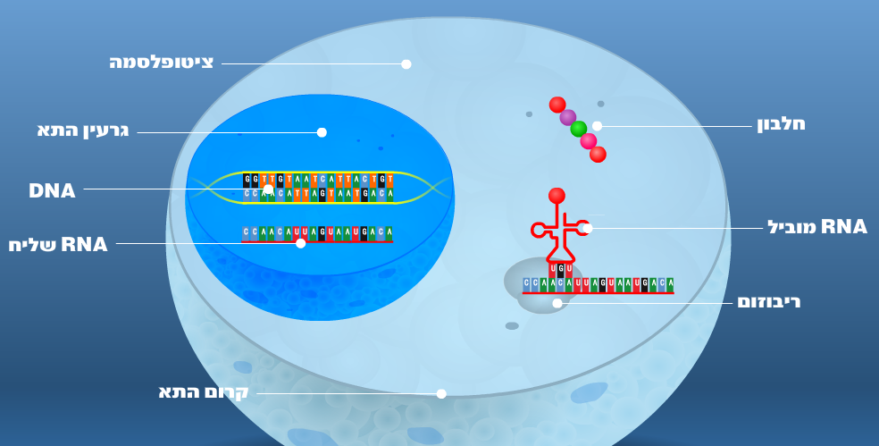
שאלה 6: תעתוק ותרגום– סימון חלקים בתרשים
שאלה 6:
השלימו בתרשים הבא את המילים: קרום התא, ציטופלסמה, גרעין התא, DNA,
RNA-שליח, RNA-מוביל, ריבוזום, חלבון.

Slide 31
תשובה
שאלה 6:
השלימו בתרשים הבא את המילים: קרום התא, ציטופלסמה, גרעין התא, DNA,
RNA-שליח, RNA-מוביל, ריבוזום, חלבון.

Slide 32
שאלה 7: תעתוק ותרגום – הגדרת מונחים
שאלה 7:
לפניכם גורמים המעורבים בתהליך יצירת חלבונים בתאים. קשרו בין הגורם לבין תפקידו בתהליך יצירת החלבונים:
תפקיד
תוצר התהליך
מביא את החומצה האמינית הנדרשת בעזרת התקשרות לקודון, המתאים לאנטי־קודון שלו
מעביר את המידע התורשתי מן הגרעין לריבוזומים, שם מתורגם המידע לרצף חומצות אמיניות הבונות חלבון
מכיל את המידע התורשתי הנחוץ לבניית החלבון
מקנה יציבות לקשר בין מולקולת ה־RNA-שליח למולקולות
ה־RNA-מוביל. הוא ה"משדך" ביניהן.
גורם
DNA
RNA-שליח
ריבוזום
RNA-מוביל
חלבון

Slide 33
תשובה
שאלה 7:
לפניכם גורמים המעורבים בתהליך יצירת חלבונים בתאים. קשרו בין הגורם לבין תפקידו בתהליך יצירת החלבונים:
גורם – תפקיד
חלבון: תוצר התהליך
RNA-מוביל: מביא את החומצה האמינית הנדרשת בעזרת התקשרות לקודון,
המתאים לאנטי־קודון שלו
RNA-שליח: מעביר את המידע התורשתי מן הגרעין לריבוזומים, שם מתורגם המידע
לרצף חומצות אמיניות הבונות חלבון
DNA: מכיל את המידע התורשתי הנחוץ לבניית החלבון
ריבוזום: מקנה יציבות לקשר בין מולקולת ה־RNA-שליח למולקולות
ה־RNA-מוביל. הוא ה"משדך" ביניהן.

Slide 34
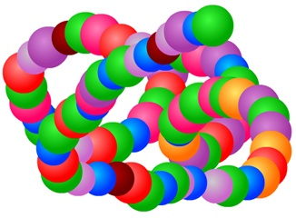
"גורל" החלבונים הנוצרים בתהליך התרגום
החלבונים הנוצרים בתהליך התרגום ניתקים מן הריבוזום ומתקפלים למבנה המרחבי האופייני להם (הרחבה = חלבונים מלווים מיוחדים הנקראים צ'פרונים "עוזרים" להם בכך). לאחר מכן, הם נעים לאתרים השונים בתא, שבהם הם מתפקדים.
כיצד החלבונים "יודעים" לאן לנוע בתא?
יש כמה מנגנונים הקובעים זאת. לדוגמה: רצף מסוים של חומצות אמיניות בתחילת החלבון מסמן את יעד החלבון. בלימודים המתקדמים לאחר התיכון תלמדו על כך עוד.
במקרים שחלבון מתקפל בדרך לא נכונה, הוא נשלח לפירוק – על פיענוח תהליך זה של פירוק החלבונים, זכו החוקרים הישראלים פרופ' צ'חנובר ופרופ' הרשקו והחוקר האמריקני פרופ' רוז בפרס נובל בשנת 2004.
התקפלות החלבון

Slide 35
שאלה 8: מונחים
שאלה 8:
התאימו בין המונח לבין המשפט המסביר אותו בעזרת מתיחת קווים.
משפטי הסבר:
שלָשת בסיסים ב־DNA או ב־RNA המקודדת לחומצה אמינית אחת בחלבון.
הורדת קטעים והוספת קטעים ממולקולת ה־RNA, שנוצרה בתהליך תעתוק, לפני יציאתה אל הציטופלסמה.
קטע של DNA, שבדרך כלל מקודד לחלבון, הקשור לתכונה של תא או של יצור.
יצירת חלבון, על פי רצף הבסיסים הקיים ב־RNA-שליח.
יצירת מולקולת RNA, על פי רצף הבסיסים באחד מגדילי ה־DNA.
מונחים:
תרגום
תעתוק
קודון
גן
שחבור

Slide 36
תשובה
שאלה 8:
התאימו בין המונח לבין המשפט המסביר אותו.
מונחים:
תרגום - יצירת חלבון על פי רצף הבסיסים הקיים ב־RNA-שליח.
תעתוק - יצירת מולקולת RNA, על פי רצף הבסיסים באחד מגדילי ה־DNA.
קודון - שלָשת בסיסים ב־DNA או ב־RNA, המקודדת לחומצה אמינית אחת בחלבון.
גן - קטע של DNA שבדרך כלל מקודד לחלבון, הקשור לתכונה של תא או של יצור.
שחבור - הורדת קטעים והוספת קטעים ממולקולת ה־RNA, שנוצרה בתהליך תעתוק, לפני
יציאתה אל הציטופלסמה.

Slide 37
שאלה 9: "גורל" החלבונים הנוצרים בתהליך התרגום
שאלה 9:
א. מה קובע את המבנה המרחבי של החלבון?
ב. מהי חשיבות קיפול החלבון למבנה הנכון?
ג. הטבלה הבאה עוסקת בתפקידי החלבונים ובאתרי הפעולה שלהם בתא.
מלאו אותה בדוגמאות נוספות.
תפקיד החלבון | אתר פעילותו בתא
אנזים בתהליך הנשימה התאית | מיטוכונדריה

Slide 38
תשובה
שאלה 9:
תשובה:
א. כוחות משיכה (כגון קשרי מימן) ודחייה הנוצרים בין חומצות אמיניות בשרשרת החלבונית גורמים להתקפלות המולקולה למבנה מרחבי ייחודי לה.
ב. פעילות תקינה של החלבון תלויה במבנהו המרחבי. דוגמאות: קישור בין אנזים למצע,
קישור בין קולטן להורמון.
ג.
תפקיד החלבון | אתר פעילותו בתא
אנזים בתהליך הנשימה התאית | מיטוכונדריה
משאבה/נשא/תעלה/קולטן | קרום התא
אנזימים הקשורים ליצירת הפוספוליפידים | ציטופלסמה
הורמונים חלבוניים | מופרשים מן התא החוצה בתהליך אקסוציטוזה*
המוגלובין (רק בתאי דם אדומים) | ציטופלסמה
אנזים בתהליך הפוטוסינתזה | כלורופלסטים
חלבונים בכרומוזום שמולקולת ה־DNA מגולגלת סביבם | גרעין
* תהליך האקסוציטוזה אינו נכלל בסילבוס.

Slide 39
סיכום : מ־DNA לחלבון
תאים ויצורים רב־תאיים אינם יכולים לחיות ללא אנזימים וחלבונים אחרים.
החלבונים בנויים משרשרת אחת או יותר של חומצות אמיניות.
רצף החומצות האמיניות בחלבון תואם לרצף של גן, הנמצא במולקולת DNA.
המסלול המוביל מגנים לחלבונים מורכב משני שלבים הנקראים תעתוק ותרגום.
DNA RNA חלבון
קיימים בתא כמה סוגי RNA וביניהם: RNA-שליח ו־RNA-מוביל
המידע הגנטי ב־RNA-שליח מוצפן בקוד של שלשות בסיסים=קודונים המקדדים ל־20
חומצות אמיניות. כמו כן, יש קודונים המורים על התחלת התרגום ועל סיומו.
הקוד הגנטי אחיד בכל האורגניזמים.
רוב מולקולות ה־RNA-שליח, הנוצרת בתאים אאוקריוטיים, עוברות בגרעין תהליך שחבור,
שבמהלכו האינטרונים מורחקים, והאקסונים מתחברים זה לזה בקצותיהם.
החלבונים הנוצרים בתהליך התרגום מתקפלים למבנה המרחבי הייחודי להם, ונעים
לאתרי פעילותם השונים בתא.
תרגום
תעתוק
מונחים (מהסילבוס): אינטרון, אנטיקודון, אקסון, גן, עיבוד ה-RNA, קודון, ריבוזומים, שחבור, תעתוק, תרגום, RNA מוביל (tRNA), RNA שליח mRNA)).

Slide 40
תרגול נוסף - שאלה 10
שאלה 10:
האנזים פפסין הפועל בקיבה מורכב מ־326 חומצות אמיניות.
א. מהו מספר הבסיסים המינימלי בקטע ה־DNA שעל פיו נבנה החלבון?
ב. מהו מספר סוגי החומצות האמיניות המרבי שיכול להיות בחלבון?

Slide 41
תשובה
שאלה 10:
האנזים פפסין הפועל בקיבה מורכב מ־326 חומצות אמיניות.
א. מהו מספר הבסיסים המינימלי בקטע ה־DNA שעל פיו נבנה החלבון?
ב. מהו מספר סוגי החומצות האמיניות המרבי שיכול להיות בחלבון?
תשובה:
א. מספר הבסיסים המינימלי הוא: 978.
כל שלָשת בסיסים ב-DNA (קודון) מקודדת לחומצה אמינית אחת בחלבון.
978 326*3=
ב. 20 סוגי חומצות אמיניות. בטבע קיימות רק עשרים חומצות אמיניות שונות.

Slide 42
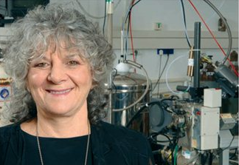
שאלה 11
שאלה 11:
פרופסור עדה יונת, ממכון ויצמן למדע, זכתה בפרס נובל לכימיה לשנת 2009 על פיענוח
מבנה הריבוזום.
א. באיזה שלב מן השלבים במסלול מ־DNA לחלבון, פועל הריבוזום?
ב. ציינו שני סוגים של מולקולות RNA המשתתפות בתהליך שציינתם בסעיף א',
והסבירו את תפקידה של כל אחת מהן ביצירת החלבון.
ג. פרופ' יונת מצאה שסוגים שונים של אנטיביוטיקה נקשרים לריבוזום וגורמים לפגיעה
בתהליך התרגום.
דוגמה: אנטיביוטיקה אחת מתקשרת ל־RNA-שליח ומונעת את קישור ה־RNA-מוביל.
הסבירו מדוע פגיעה בייצור חלבונים, גורמת למות החיידקים.
סרטוני עדה יונת:
תהליך התרגום
מנגנון השפעה של אנטיביוטיקות שונות
באדיבות מכון וייצמן למדע

Slide 43
תשובה: תהליך התרגום
שאלה 11:
פרופסור עדה יונת, ממכון ויצמן למדע, זכתה בפרס נובל לכימיה לשנת 2009 על פיענוח
מבנה הריבוזום.
א. באיזה שלב מן השלבים במסלול מ־DNA לחלבון, פועל הריבוזום?
ב. ציינו שני סוגים של מולקולות RNA המשתתפות בתהליך שציינתם בסעיף א',
והסבירו את תפקידה של כל אחת מהן ביצירת החלבון.
ג. פרופ' יונת מצאה שסוגים שונים של אנטיביוטיקה נקשרים לריבוזום וגורמים לפגיעה
בתהליך התרגום.
דוגמה: אנטיביוטיקה אחת מתקשרת ל־RNA-שליח ומונעת את קישור ה־RNA-מוביל.
הסבירו מדוע פגיעה בייצור חלבונים, גורמת למות החיידקים.
תשובה:
א. הריבוזום פועל בשלב התרגום.
ב. -RNAשליח (mRNA): מולקולה מתווכת המתועתקת על פי רצף הבסיסים של גן
ב־DNA ומתורגמת בריבוזומים לרצף חומצות אמיניות הבונות חלבון.
RNA -מוביל (tRNA): בקצהו האחד יש שלָשת בסיסים (אנטי־קודון) המתחברת לשלשה
משלימה ב־mRNA (קודון). קצהו האחר מחובר לחומצה אמינית, וכך הוא מביא אותה
אל הריבוזום בזמן התרגום.
ג. לחלבונים יש תפקידים חשובים ביותר בכל תא, גם בתאי החיידקים (אנזימים, חלבוני העברה
בקרום, קולטנים). פגיעה בייצור החלבונים, תגרום לשיבוש בכל פעולות החיים של החיידק
ותגרום למותו.

Slide 44
שאלה 12
שאלה 12:
בארנב מוּכּר גן שבו הרצף שעובר תעתוק הוא בן 1,530 בסיסים. אך החלבון המקודד
על ידי גן זה בנוי רק מ־220 חומצות אמיניות. הסבירו נתונים אלו.

Slide 45
תשובה: תהליך עיבוד השחבור
שאלה 12:
בארנב מוכר גן שבו הרצף שעובר תעתוק הוא בן 1,530 בסיסים. אך החלבון המקודד
על ידי גן זה בנוי רק מ־220 חומצות אמיניות. הסבירו נתונים אלו.
תשובה:
מספר הבסיסים המקודד ל־220 החומצות האמיניות הוא 660 ( 660=3*220 ).
ואולם, הרצף שעבר תעתוק ארוך בהרבה (הוא כולל 1,530 בסיסים), מכאן אפשר להסיק, שמרבית הבסיסים הוסרו בתהליך עיבוד ה־RNA (תהליך השחבור).

Slide 46
שאלה 13
שאלה 13:
במעבדה הרכיבו מולקולה דו־גדילית מגדיל RNAומגדיל ה־DNA המקורי שממנו תועתק ה־RNA.
ה־RNA היה mRNA שהופק מן הציטופלסמה של תאי ארנב.
לפניכם תיאור סכמטי של התמונה שהתקבלה:
גדיל 1
גדיל 2
א. איזה גדיל הוא mRNA, ואיזה גדיל הוא DNA?
ב. כיצד אפשר להסביר את התוצאה שהתקבלה?

Slide 47
תשובה: תהליך השחבור
שאלה 13:
גדיל 1 – ה-DNA
מולקולת ה-RNA הראשונית שנוצרה בתהליך התעתוק. שווה באורכה למולקולת ה-DNA.
מולקולת ה-RNA שליח לאחר תהליך השחבור
(הוסרו ממנה האינטרונים המסומנים באדום)
גדיל 1 – ה-DNA
גדיל 2 – מולקולת ה-RNA שליח
לאחר השחבור.
תשובה:
א. גדיל 1 הוא ה־DNA וגדיל 2 הוא ה־mRNA.
נימוק: מולקולת ה-RNA שנוצרה בתהליך התעתוק הייתה זהה באורכה לגדיל ה-DNA שעליו היא נוצרה, אולם בתהליך השחבור הוסרו ממנה הקטעים המסומנים באדום (האינטרונים) ונשארו רק האקסונים (המסומנים בתכלת), ולכן אורכה התקצר.
שני הגדילים מתחברים, משום שהם משלימים זה לזה בקטעי האקסונים.
הלולאות (הקטעים האדומים) הן האינטרונים הקיימים ב־DNA, אולם אין להם חלקים
משלימים ב-RNA.

Slide 48
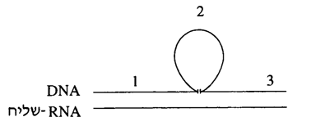
שאלה 14
שאלה 14: בגרות תשס"א
במעבדה נלקחו קטעים של RNA-שליח (m-RNA) מן הציטופלזמה של תא אאוקריוטי,
וכן קטעים של גדיליDNA שעליהם תועתק אותו ה־RNA-שליח.
באיור שלפניכם תיאור סכמטי של צימוד (היברידיזציה) של קטעי ה־DNA וה־RNA-שליח שנעשה במעבדה.
רצף הבסיסים של קטע ה־DNA הוא: A G A C C T G G A C C T G G A C A A G A
רצף הבסיסים של קטע ה־RNA-שליח הוא: U C U G G G U U C U
א. מהו רצף הבסיסים בחלק 2 ב־DNA שבאיור?
ב. אם יחזרו על הבדיקה, אך במקוםRNA -שליח מן הציטופלזמה, ייקחוRNA -שליח מן
הגרעין, מיד לאחר תעתוקו, כיצד ייראה האיור? נמקו את תשובתכם.

Slide 49
תשובה: תהליך השחבור
שאלה 14: בגרות תשס"א
רצף הבסיסים של קטע ה־DNA הוא:A G A C C T G G A C C T G G A C A A G A
רצף הבסיסים של קטע ה־RNA-שליח הוא:U U C U G G A G U U C
א. מהו רצף הבסיסים בחלק 2 ב־DNA שבאיור?
ב. אם יחזרו על הבדיקה, אך במקוםRNA -שליח מן הציטופלזמה ייקחוRNA -שליח מן
הגרעין מיד לאחר תעתוקו, כיצד ייראה האיור? נמקו את תשובתכם.
תשובה:
א. רצף הבסיסים בחלק 2 ב־DNA מסומן באדום:
רצף הבסיסים של קטע ה־DNA הוא:A G A C C T G G A C C TG G A C A A G A
רצף הבסיסים של קטע ה־RNA-שליח: U C U G G G U U C U
ב. אם יחזרו על הבדיקה עם RNA-שליח מן הגרעין מיד לאחר התעתוק, הם יהיו שווים באורכם וההתאמה ביניהם תהיה מלאה, מכיוון שה־RNA-שליח עדיין לא עבר תהליך שחבור, ועדיין לא הוסרו ממנו קטעים.

Slide 50
שאלה 15: שאלה רב-ברירתית
שאלה 15:
רצפי החומצות האמיניות בחלבונים שבגוף האדם נקבעים על ידי:
א. האנזימים המופרשים במערכת העיכול.
ב. החלבונים המרכיבים את המזון.
ג. החומצות האמיניות הנספגות לדם.
ד. המידע ב־DNA שבתאים.

Slide 51
תשובה
שאלה 15:
רצפי החומצות האמיניות בחלבונים שבגוף האדם נקבעים על ידי:
א. האנזימים המופרשים במערכת העיכול.
ב. החלבונים המרכיבים את המזון.
ג. החומצות האמיניות הנספגות לדם.
ד. המידע ב־DNA שבתאים.
תשובה:
משפט ד'.

Slide 52
שאלה 16: שאלה רב-ברירתית
שאלה 16:
לעתים נדירות נולדים תינוקות שאינם יכולים לעכל סוכר חלב (לקטוז). אצל תינוקות אלו, רצף החומצות האמיניות באנזים המפרק סוכר חלב שונה מהרצף באנזים זה אצל תינוקות בריאים. סביר להניח שהשינוי בהרכב האנזים נובע מ:
א. חוסר בחומצות אמיניות בתאי התינוק.
ב. אי־יכולתו של האנזים לעבור דרך קרום התא.
ג. שינוי ברצף הבסיסים ב־DNA המקודד לאנזים.
ד. שינוי ברצף הבסיסים ב־RNA המוביל (t-RNA).

Slide 53
תשובה
שאלה 16:
לעתים נדירות נולדים תינוקות שאינם יכולים לעכל סוכר חלב (לקטוז). אצל תינוקות אלו, רצף החומצות האמיניות באנזים המפרק סוכר חלב שונה מהרצף באנזים זה אצל תינוקות בריאים. סביר להניח שהשינוי בהרכב האנזים נובע מ:
א. חוסר בחומצות אמיניות בתאי התינוק.
ב. אי־יכולתו של האנזים לעבור דרך קרום התא.
ג. שינוי ברצף הבסיסים ב־DNA המקודד לאנזים.
ד. שינוי ברצף הבסיסים ב־RNA המוביל (t-RNA).
תשובה:
משפט ג'.

Slide 54
שאלה 17: שאלה רב-ברירתית
שאלה 17:
בתא של בעל חיים כלשהו נמדדה רמה גבוהה מאוד של RNA שליח. סביר להניח שהרמה הגבוהה מעידה על:
א. שכפול של ה־DNA.
ב. קליטה מוגברת של -RNAשליח מן הנוזל הבין־תאי.
ג. התרחשות מוטציות (מוטציה=שינויים ב־DNA).
ד. סינתזה מוגברת של חלבון.

Slide 55
תשובה
שאלה 17:
בתא של בעל חיים כלשהו נמדדה רמה גבוהה מאוד של RNA שליח. סביר להניח שהרמה הגבוהה מעידה על:
א. שכפול של ה־DNA.
ב. קליטה מוגברת של -RNAשליח מן הנוזל הבין־תאי.
ג. התרחשות מוטציות (מוטציה=שינויים ב־DNA).
ד. סינתזה מוגברת של חלבון.
תשובה:
משפט ד'

Slide 56
שאלה 18
שאלה 18: בגרות תשס"ג
בתנאי מעבדה, אפשר לבנות חלבונים במערכות ניסוי שאין בהן תאים. חוקרים רצו לבנות במעבדה שני חלבונים שונים. לשם כך הכניסו לכל אחד משני בקבוקים את ששת המרכיבים האלה:
ריבוזומים, RNA-שליחm-RNA) ), תערובת מולקולות RNA-מוביל (t-RNA), אנזימים, ATP, תערובת של חומצות אמיניות.
לכל אחד מששת המרכיבים האלה, ציינו אם הוא זהה בשני הבקבוקים או שאינו זהה.
נמקו את תשובתכם בנוגע לכל מרכיב.

Slide 57
תשובה
שאלה 18: בגרות תשס"ג
בתנאי מעבדה, אפשר לבנות חלבונים במערכות ניסוי שאין בהן תאים. חוקרים רצו לבנות במעבדה שני חלבונים שונים. לשם כך הכניסו לכל אחד משני בקבוקים את ששת המרכיבים האלה:
ריבוזומים, RNA-שליחm-RNA) ), תערובת מולקולות RNA-מוביל (t-RNA), אנזימים, ATP, תערובת של חומצות אמיניות.
לכל אחד מששת המרכיבים האלה, ציינו אם הוא זהה בשני הבקבוקים או שאינו זהה.
נמקו את תשובתכם בנוגע לכל מרכיב.
תשובה:
אם החלבונים שונים, כלומר, רצף החומצות האמיניות בהם שונה, גם ה־RNA-שליח שמקודד לחומצות האמיניות חייב להיות שונה.
שאר המרכיבים יכולים להיות זהים.

Slide 58
שאלה 19: משפטי נכון/לא נכון
שאלה 19:
להלן כמה משפטים. ציינו אילו מהם נכונים ואילו שגויים, ותקנו את המשפטים השגויים.
שימו לב: ייתכן שרק חלק מן המשפט נכון, וחלק ממנו שגוי.
א. ב־RNA מופיע הבסיס החנקני אורציל ((U, ואילו ב־DNA מופיע תימין (T).
ב. מולקולת ה־DNA היא חד־גדילית, ואילו מולקולת ה־RNA היא דו־גדילית.
ג. השוני ברצף החומצות האמיניות בין חלבונים שונים הוא תוצאה של ההבדל ברצף
הבסיסים שב־DNA המקודד לחלבונים אלו.
ד. בתהליך התרגום נוצרת מולקולת DNA על פי הדגם של מולקולת ה־RNA.
ה. ייתכן ששלָשת בסיסים ב־DNA (קודון) תקודד לשתי חומצות אמיניות שונות.

Slide 59
תשובה
שאלה 19:
להלן כמה משפטים. ציינו אילו מהם נכונים ואילו שגויים, ותקנו את המשפטים השגויים.
שימו לב: ייתכן שרק חלק מן המשפט נכון, וחלק ממנו שגוי.
א. ב־RNA מופיע הבסיס החנקני אורציל ((U, ואילו ב־DNA מופיע תימין (T).
נכון.
ב. מולקולת ה־DNA היא חד־גדילית, ואילו מולקולת ה־RNA היא דו־גדילית.
לא נכון. ההפך הוא הנכון.
ג. השוני ברצף החומצות האמיניות בין חלבונים שונים הוא תוצאה של ההבדל ברצף
הבסיסים שב־DNA המקודד לחלבונים אלו.
נכון.
ד. בתהליך התרגום נוצרת מולקולת DNA על פי הדגם של מולקולת ה־RNA.
לא נכון. בתהליך התרגום נוצרת מולקולת חלבון על פי רצף הקודונים ב־mRNA.
ה. ייתכן ששלָשת בסיסים ב־DNA (קודון) תקודד לשתי חומצות אמיניות שונות.
לא נכון.

Slide 60
שאלה 20
שאלה 20:
האנזים פפסין פועל בחלל הקיבה. האם יכול להיות שהוא נוצר בחלל הקיבה?

Slide 61
תשובה: חלבונים נוצרים רק בתוך תאים
שאלה 20:
האנזים פפסין פועל בחלל הקיבה. האם יכול להיות שהוא נוצר בחלל הקיבה?
תשובה:
חלבונים נוצרים רק בתוך תאים. תהליך התעתוק נעשה בגרעין, ותהליך התרגום נעשה בציטופלסמה של התא.
הפפסין נוצר בתוך התאים המרכיבים את דופן הקיבה, ומופרש מהם אל חלל הקיבה (בתהליך אקסוציטוזה), שם הוא פועל על המזון המתעכל.

Slide 62
שאלה 21
שאלה 21: (בגרות תשס"ז)
ידוע רצף החומצות האמיניות של חלבון מסוים אצל יצור אאוקריוטי.
ציינו שתי סיבות לכך שאי אפשר להסיק מרצף החומצות האמיניות מהו רצף הבסיסים בגן המקודד לחלבון.

Slide 63
תשובה
שאלה 21: (בגרות תשס"ז)
ידוע רצף החומצות האמיניות של חלבון מסוים אצל יצור אאוקריוטי.
ציינו שתי סיבות לכך שאי אפשר להסיק מרצף החומצות האמיניות מהו רצף הבסיסים בגן המקודד לחלבון.
תשובה:
אי אפשר להסיק מרצף החומצות האמיניות על רצף הבסיסים בגן כי:
א. ייתכן שהוסרו קטעים (אינטרונים) מה־RNA בתהליך השחבור, קטעים אלו נמצאים
ב־DNA, אך לא יעברו תרגום, ולכן אי אפשר לדעת עליהם על פי רצף החומצות האמיניות.
ב. מרבית החומצות אמיניות מקודדות על ידי יותר מקודון אחד.

Slide 64
שאלה 22: קישור מיקרו'-מַקרו'
שאלה 22:
נתנו לארנב לאכול גזר, שהחלבונים המרכיבים את תאיו מסומנים בסימון מיוחד שאינו נעלם גם כשהחלבונים עוברים שינויים כימיים. לאחר זמן מה נמצאו חלבונים מסומנים במקומות שונים בתאי הארנב.
א. השלימו את תרשים הזרימה העוסק בכך.
ב. סמנו את השלבים העוסקים בתהליך המתרחשים ברמת התא.
החלבונים המצויים בתאי הגזר מתפרקים במערכת העיכול של הארנב ל__________
החומצות האמיניות נספגות ל______ ומועברות דרכו לתאים
החומצות האמיניות נקשרות בציטופלסמה למולקולות ________
החומצות האמיניות מובלות על ידי RNA-מוביל אל הריבוזומים ומשולבות בחלבונים הנבנים בתהליך ה______ של מולקולות RNA-שליח
החלבונים מתקפלים למבנם _______האופייני ו ____________ השונים בתא.

Slide 65
תשובה
שאלה 22:
נתנו לארנב לאכול גזר שהחלבונים המרכיבים את תאיו מסומנים בסימון מיוחד שאינו נעלם גם כשהחלבונים עוברים שינויים כימיים. לאחר זמן מה נמצאו חלבונים מסומנים במקומות שונים בתאי הארנב.
א. השלימו את תרשים הזרימה העוסק בכך.
ב. סמנו את השלבים העוסקים בתהליך המתרחשים ברמת התא.
החלבונים המצויים בתאי הגזר מתפרקים במערכת העיכול של הארנב לחומצות אמיניות
החומצות האמיניות נספגות לדם ומועברות דרכו לתאים
החומצות האמיניות נקשרות בציטופלסמה למולקולות RNA-מוביל
החומצות האמיניות מובלות על ידי RNA-מוביל אל הריבוזומים ומשולבות בחלבונים הנבנים בתהליך התרגום של מולקולות RNA-שליח
הרמה התאית
החלבונים מתקפלים למבנם המרחבי האופייני ונעים לאתרי פעילותם השונים בתא.

Slide 66
שאלה 23: ביולוגיה בחיוך
שאלה 23:
לשבעת הגמדים נמאס להסתכל בשלגייה מלמטה למעלה. כאבי הצוואר החוזרים שכנעו אותם שהגיע הזמן לעשות מעשה!
הגמד זעפני (הידוע במזג חם ובידע רב בביולוגיה) הציע שהפתרון לבעיית הגמדים הוא שיבוט של הורמון גדילה בתוך גופם, כלומר העברת מקטע DNA הכולל את הגן המקודד להורמון הגדילה מיצור אחר לתאי הגוף של הגמדים. אבל מכיוון שהגמדים אוהבים לעשות הכול בגדול, הגן להורמון הגדילה יילקח מפיל, החיה הגדולה ביותר בממלכה.
שאר הגמדים הסכימו בהתלהבות, ורק ישנוני, שהתעורר זה עתה, חשב שמדובר ברעיון רע מאוד כי האנזים שמתעתק את הגנים בתאי גופם של הגמדים לא יזהה גן שמקורו בפיל ולא יתעתק אותו.
האם אתם מסכימים עם דעתו של זעפני או עם דעתו של ישנוני? נמקו.
66

Slide 67
תשובה
שאלה 23:
לשבעת הגמדים נמאס להסתכל בשלגייה מלמטה למעלה. כאבי הצוואר החוזרים שכנעו אותם שהגיע הזמן לעשות מעשה!
הגמד זעפני (הידוע במזג חם ובידע רב בביולוגיה) הציע שהפתרון לבעיית הגמדים הוא שיבוט של הורמון גדילה בתוך גופם, כלומר העברת מקטע DNA הכולל את הגן המקודד להורמון הגדילה מיצור אחר לתאי הגוף של הגמדים. אבל מכיוון שהגמדים אוהבים לעשות הכול בגדול, הגן להורמון הגדילה יילקח מפיל, החיה הגדולה ביותר בממלכה.
שאר הגמדים הסכימו בהתלהבות, ורק ישנוני, שהתעורר זה עתה, חשב שמדובר ברעיון רע מאוד כי האנזים שמתעתק את הגנים בתאי גופם של הגמדים לא יזהה גן שמקורו בפיל ולא יתעתק אותו.
האם אתם מסכימים עם דעתו של זעפני או עם דעתו של ישנוני? נמקו.
תשובה:
המבנה הבסיסי של ה־DNA והיסודות המרכיבים אותם דומים בכל היצורים החיים. לכן סביר שאנזים מתעתק ביצור אחד יפעל גם על גנים מיצור אחר (זה אחד העקרונות הבסיסיים בהנדסה גנטית), ולכן יתרחש תהליך תעתוק ותרגום וייווצר הורמון גדילה בגופם של הגמדים.
* עם זאת, ייתכן שהורמון גדילה של פיל שונה מהורמון של אדם (או גמד), ולכן גם אם (תאורטית) הוא ייווצר בגוף הגמדים, ייתכן שהוא לא ימלא את תפקידו המקורי.
67

